Slide 1

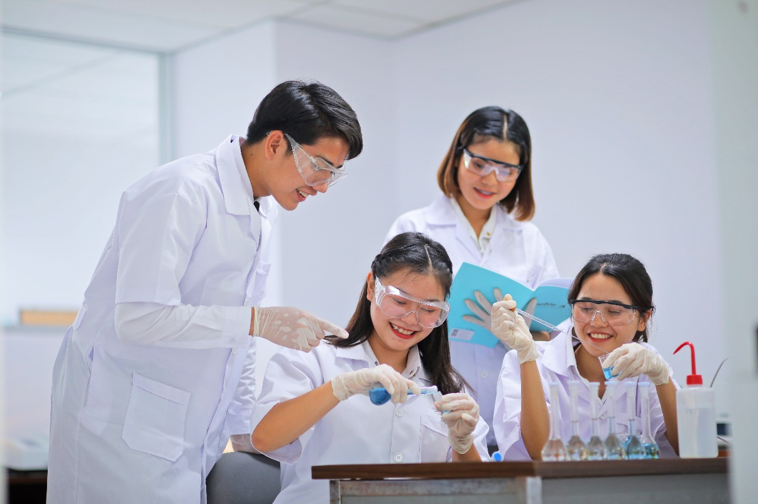
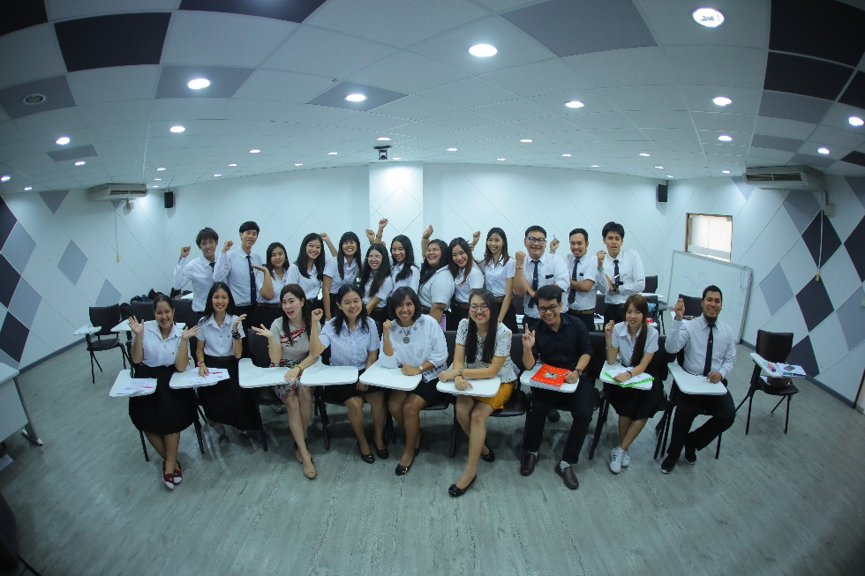
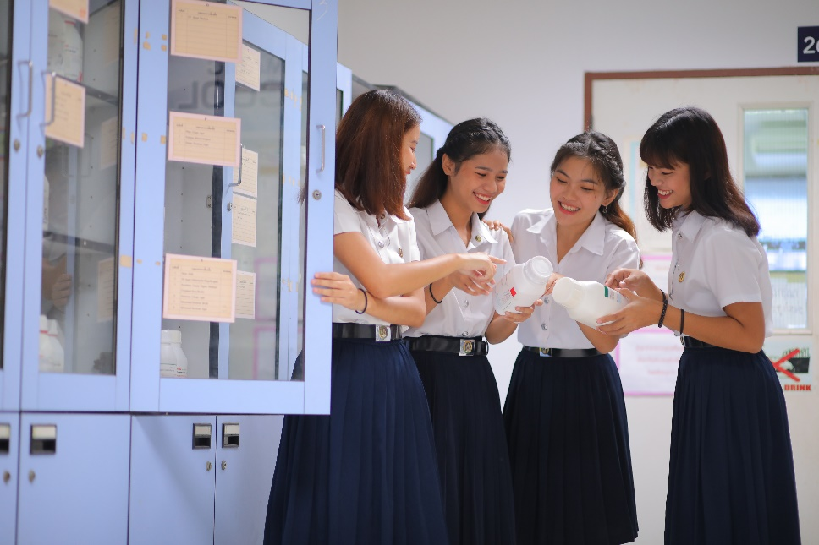
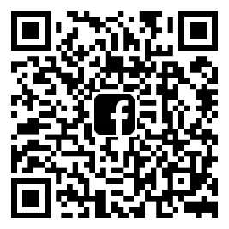
การให้ความรู้ทางด้านการเรียนการสอนและการลงทะเบียนเรียนรายวิชา ภาคเรียนที่ 1/2566
ในวันอังคารที่ 4 กรกฏาคม 2566 เวลา 10.00 – 11.30 น. (ผ่าน Facebook live)
นักศึกษา รุ่น 66 คณะวิทยาศาสตร์และเทคโนโลยี มหาวิทยาลัยราชภัฎสวนสุนันทา
เพจเฟสบุ๊กคณะวิทยาสตร์
และเทคโนโลยี

Slide 2

เพจเฟสบุ๊กคณะวิทยาสตร์และเทคโนโลยี
ข้อมูลการแบ่งสาขาวิชาและหมู่เรียน ให้สอดคล้องกับตารางเรียนตารางสอนของนักศึกษา
หมายเหตุ : การอบรมการลงทะเบียน นักศึกษาต้องลงทะเบียน
โดยใช้ข้อมูลตารางเรียนตามตามสาขาวิชาและหมู่เรียนของตนเอง

Slide 3
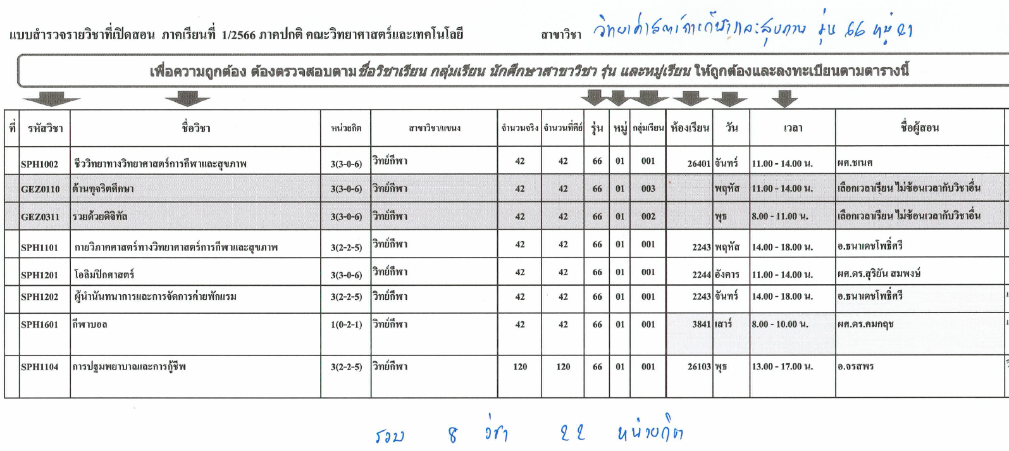
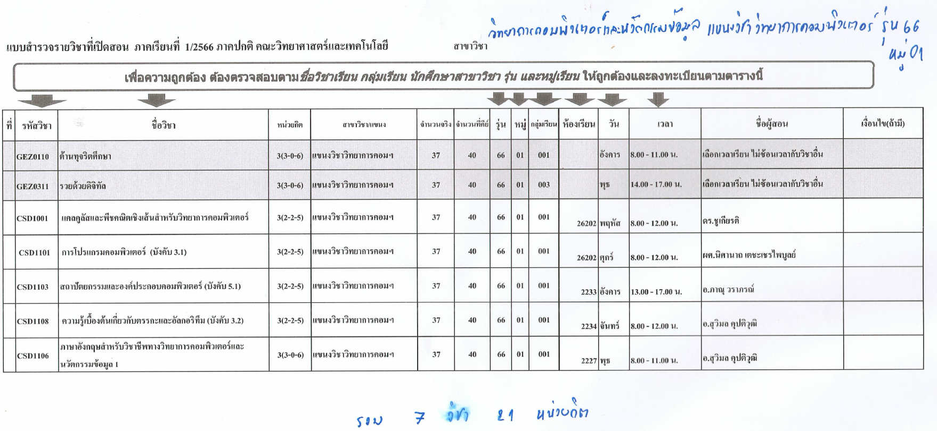
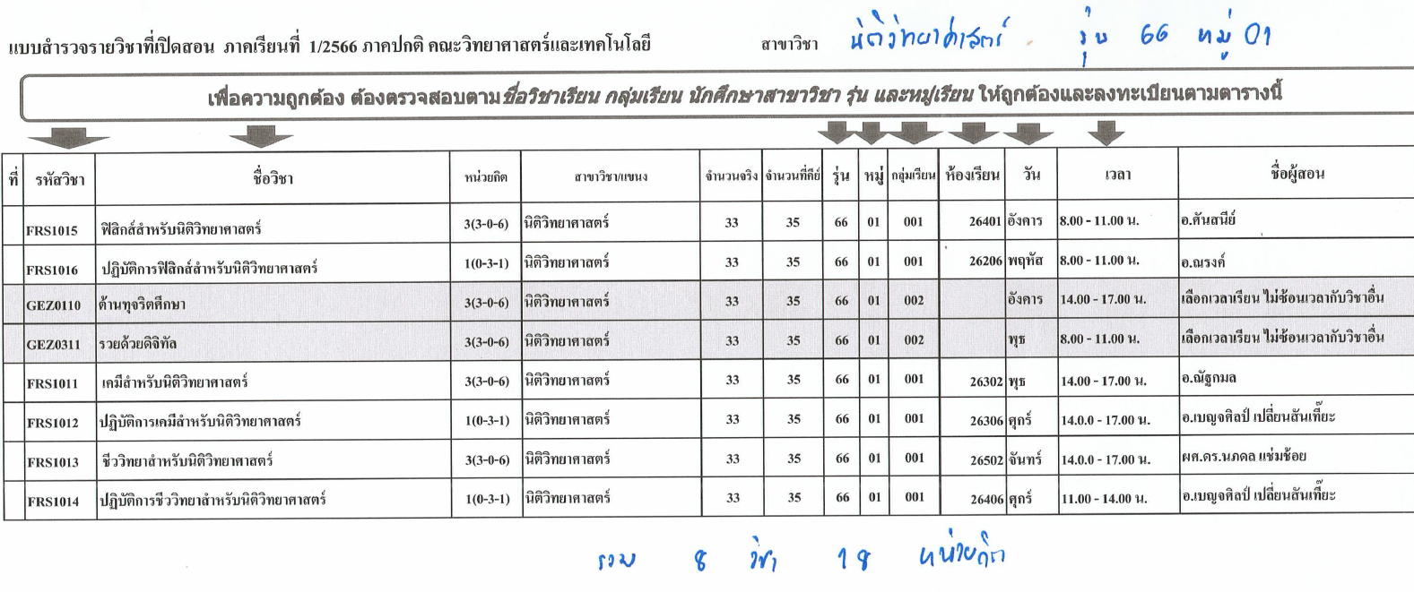
สิ่งที่นักศึกษาต้องเตรียมตัว ก่อนการเข้าอบรม
ตรวจสอบรหัสนักศึกษาและอาจารย์ที่ปรึกษา ว่าตนเองอยู่ในสาขาวิชาใด หมู่เรียนใด
ตารางเรียนของตนเอง สอดคล้องกับรหัสนักศึกษา (Print ออกมาก่อน)
เครื่องคอมพิวเตอร์ เพิ่มเติมอีก 1 ตัว (นอกเหนือจากการใช้อบรม สำหรับใช้ในการลงทะเบียนเรียนรายวิชา)
ตัวอย่างตารางเรียนของนักศึกษาที่ต้องเตรียมไว้

